Slide 1
كرة السلة
مهارة الطبطبة
مدرس المادة
م.م اوس مقداد جعفر

Slide 2
مهارة الطبطبة بالكرة السلة
الأداء الفني للمهارة:
  المحاورة تتم بالدفع المتتابع للكرة وتوجيهها إلى الأرض بواسطة الأصابع.
  أصابع اليد تكون متباعدة للسيطرة على أكبر مساحة من الكرة لتوجيهها وتشير للأمام في اتجاه حركة الكر.
  حركة الدفع بالأصابع وتتابع ثني ومد الرسغ والذراع يجب أن تكون انسيابية ومتوافقة بحيث تبدو الكرة مرتبطة بالأصابع.
  أثناء المحاورة يكون النظر للأمام وتوضع اليد اليسرى أمام الجسم مع ثني الكوع لعمل حماية للكرة.
  في المحاورة العالية يجب أن يكون الطبطبة خارج القدم المتقدمة وللمحاورة المنخفضة تكون الكرة قريبة من الجسم.

Slide 3
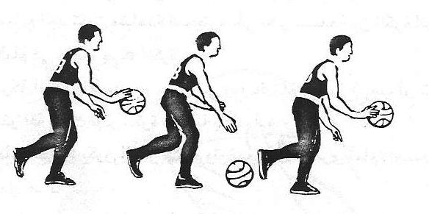

Slide 4
الخطوات التعليمية:
1- عمل نموذج وشرح طريقة الأداء وأنواع المحاورة واستخداماتها.
2- يجلس التلاميذ في وضع الجلوس الطويل فتحاً ويضع كل منهم الكرة بين الرجلين ثم يبدأ في الطبطبة الكرة حتى ترتفع عن الأرض ويستمر في المحاورة.
3- وقوف التلاميذ مع تباعد القدم اليسرى أماماً وثني الركبة كاملاً ثم وضع الكرة على الأرض والبدء في الطبطبة الكرة بالأصابع حتى ترتد من الأرض.
4- التدريب السابق مع فرد الركبتين والتنبيه على وضع الذراع الأخرى لحماية الكرة.
5- المحاورة في المكان مع تغيير ارتفاع الكرة مع التركيز على النظر للأمام.
6- التلاميذ قاطرات ثم المحاورة أماماً في مجموعات بطول الملعب.
7- التدريب السابق مع تغيير الكرة من جانب إلى جانب وتغيير اليد المحاورة.
8- التدريب السابق مع تغيير اليد المحاورة بالارتكاز الخلفي على القدم الخلفية.

Slide 5
